Slide 1


Gratis aangeboden door www.dms-educatief.eu

Slide 2


Slide 3
Op een dag besloot een koning een wandeling te maken. Hij was die dag vijfentwintig jaar koning en had gehoord dat er een pad achter zijn paleis liep,met rododendrons die nu prachtig in bloei stonden. Hij had hard gewerkt en met zijn rijk ging het heel goed. Hij had zo’n wandeling al lang niet meer gemaakt, dus een welverdiende wandeling in de natuur zou hem goed doen, dacht hij. Hij volgde nu al geruime tijd het prachtige pad met de bloeiende rododendrons die ook nog eens heerlijk roken. Wie heeft toch al deze kleurige planten, geplant dacht hij en waar leidt dit pad heen?

Slide 4
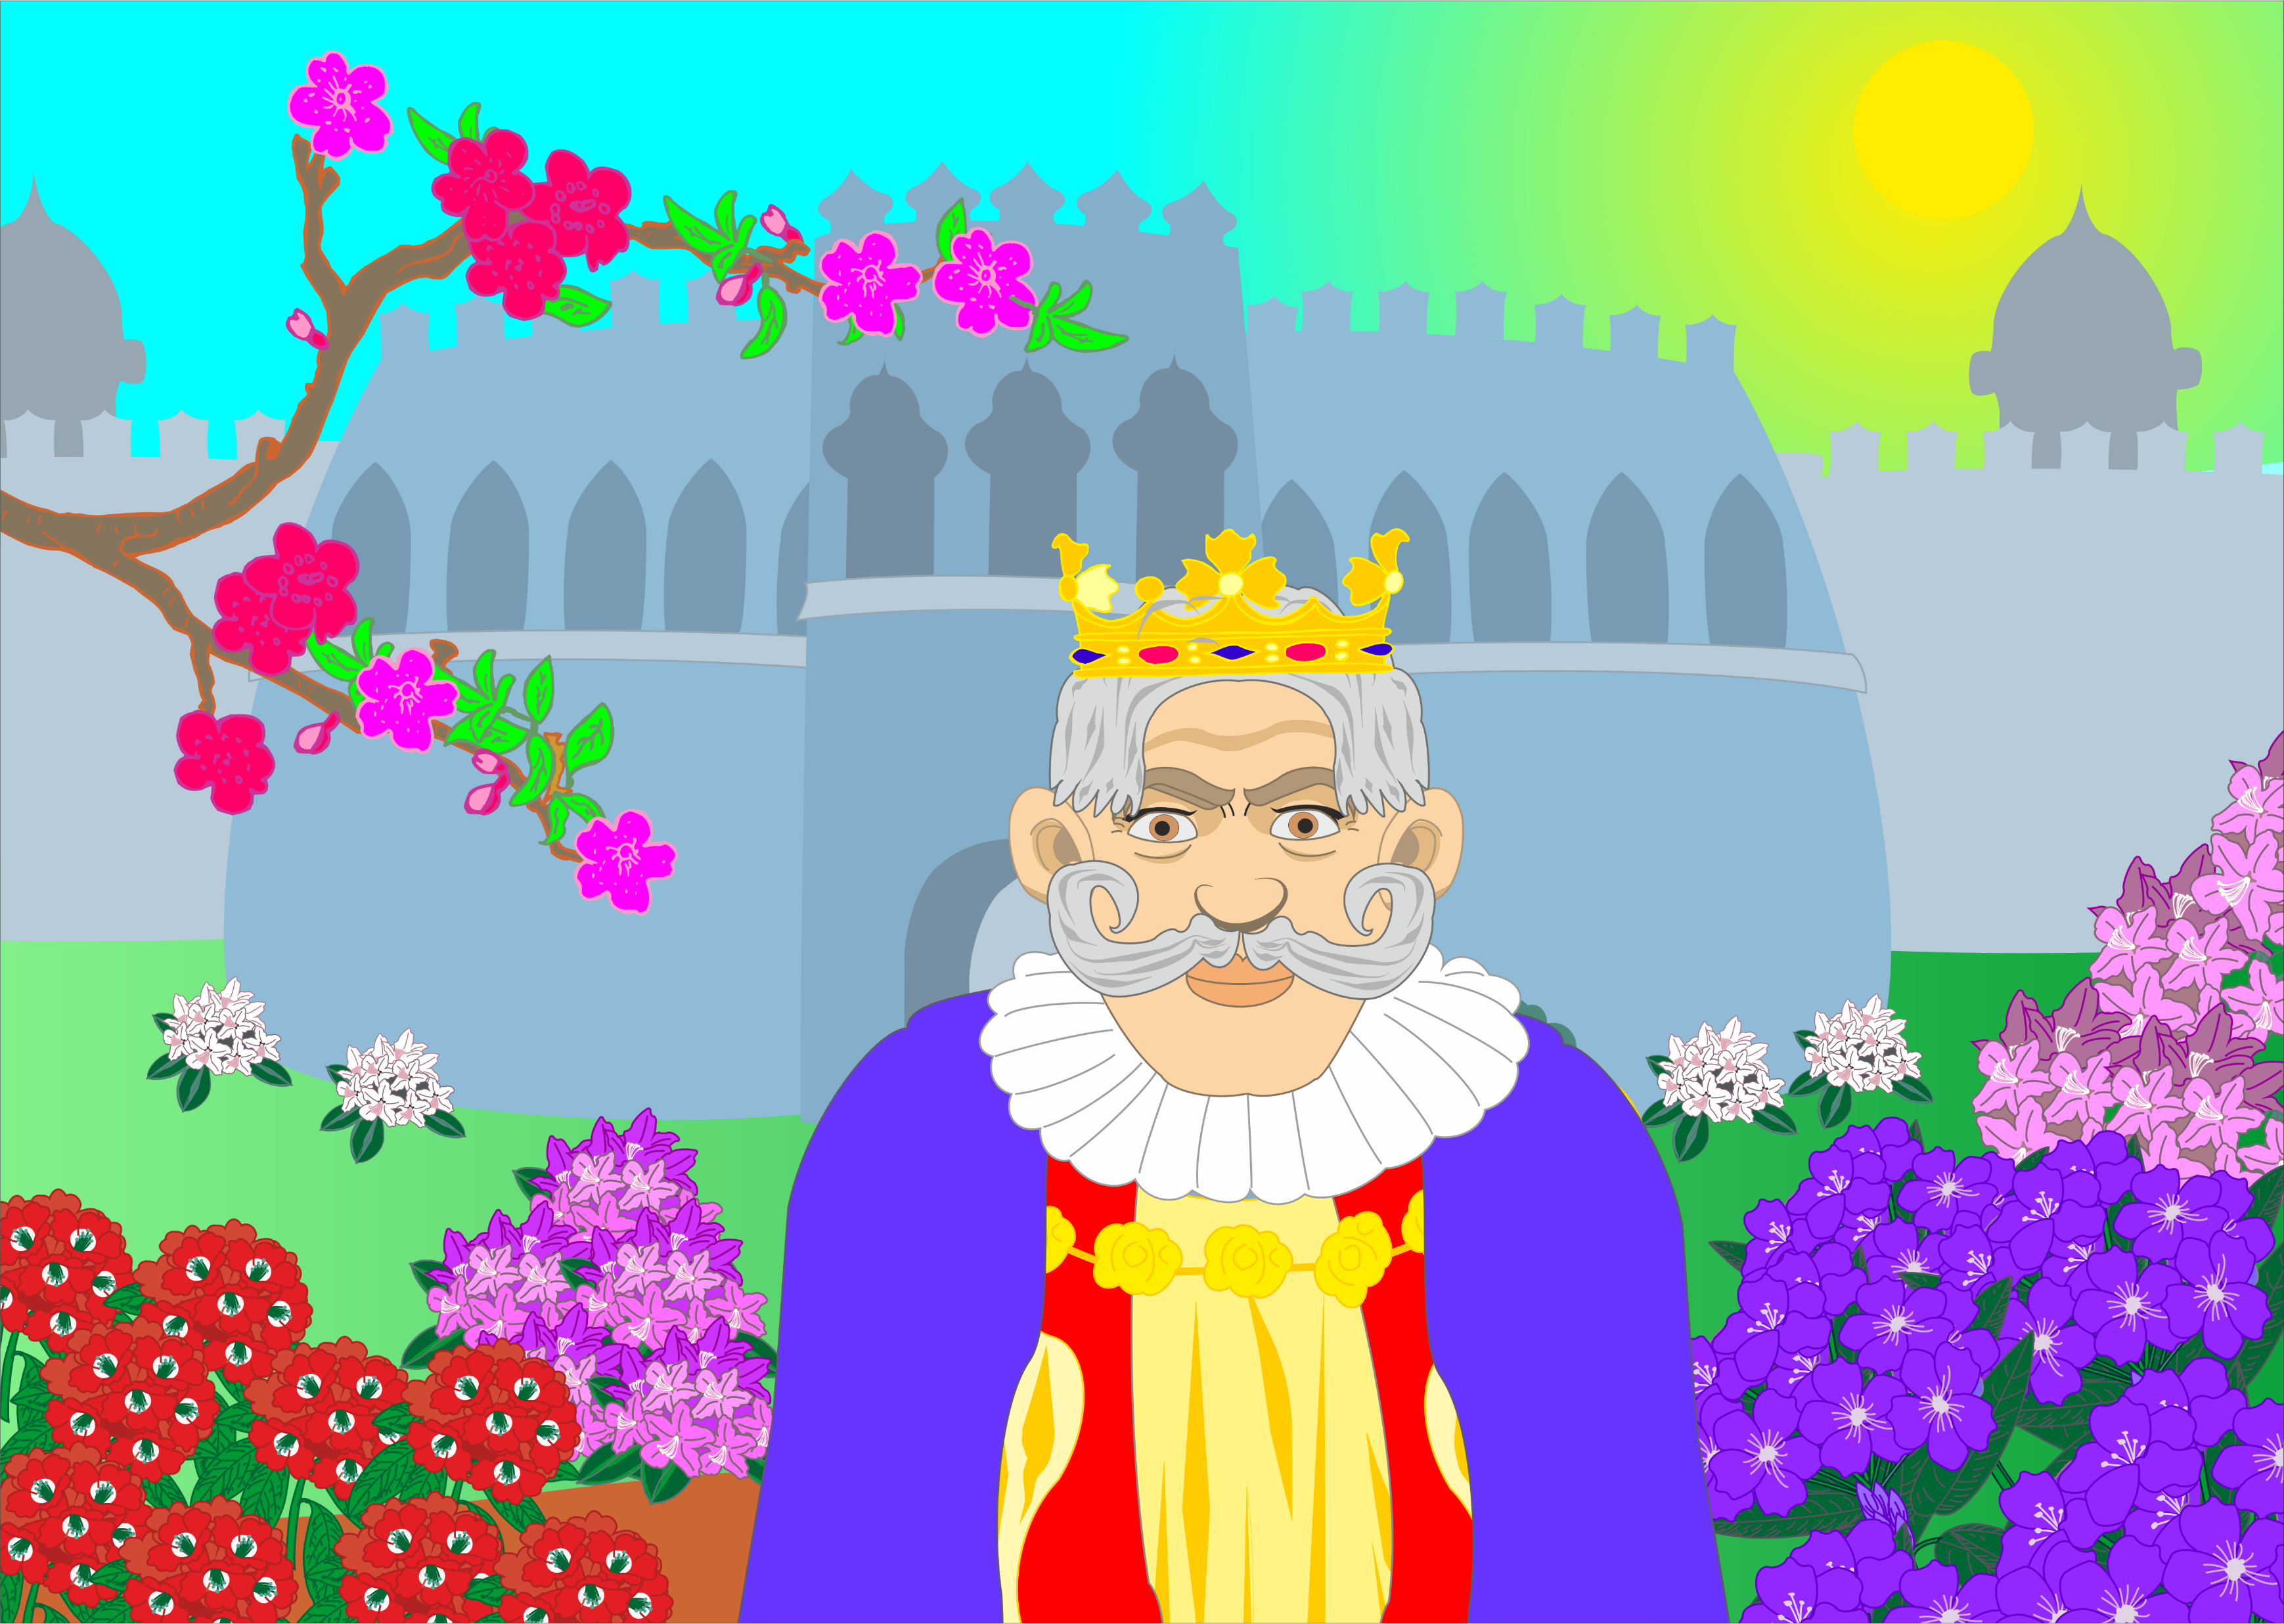

Slide 5
Aan het einde van het pad zag hij een prachtig bloemenveld met een open plek waar een oude man met veel moeite een appelboom plantte. Hij sprak de man aan en zei: ‘Beste man waarom plant u die boom? Het zal nog jaren duren voordat die boom vruchten draagt. U zult er zelf waarschijnlijk nooit de vruchten van kunnen plukken.’

Slide 6
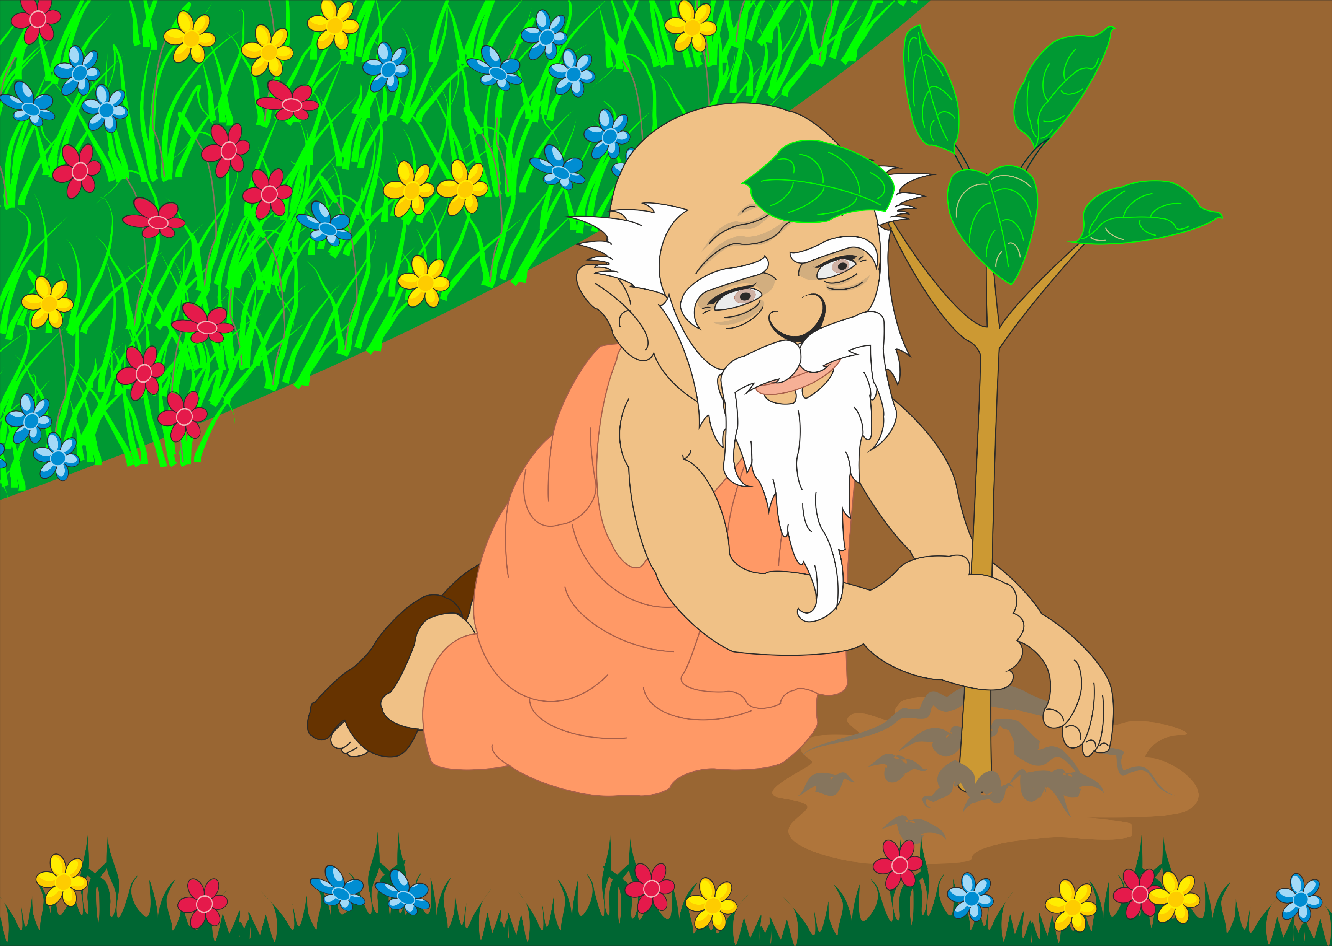

Slide 7
De oude man stond op, boog voor de koning, ging respectvol zitten en zei: ‘Beste koning, met alle respect, ik zal waarschijnlijk de vruchten nooit plukken, maar mijn kinderen en kleinkinderen zullen er de vruchten van plukken. Daarom plant ik deze boom.’ De koning, verbaasd over dit mooie antwoord, gaf de man een geldstuk. De man antwoordde daarop: ‘Mijn dank, beste koning, nu heb ik de boom nog maar net geplant en hij werpt al zijn vruchten af.’

Slide 8
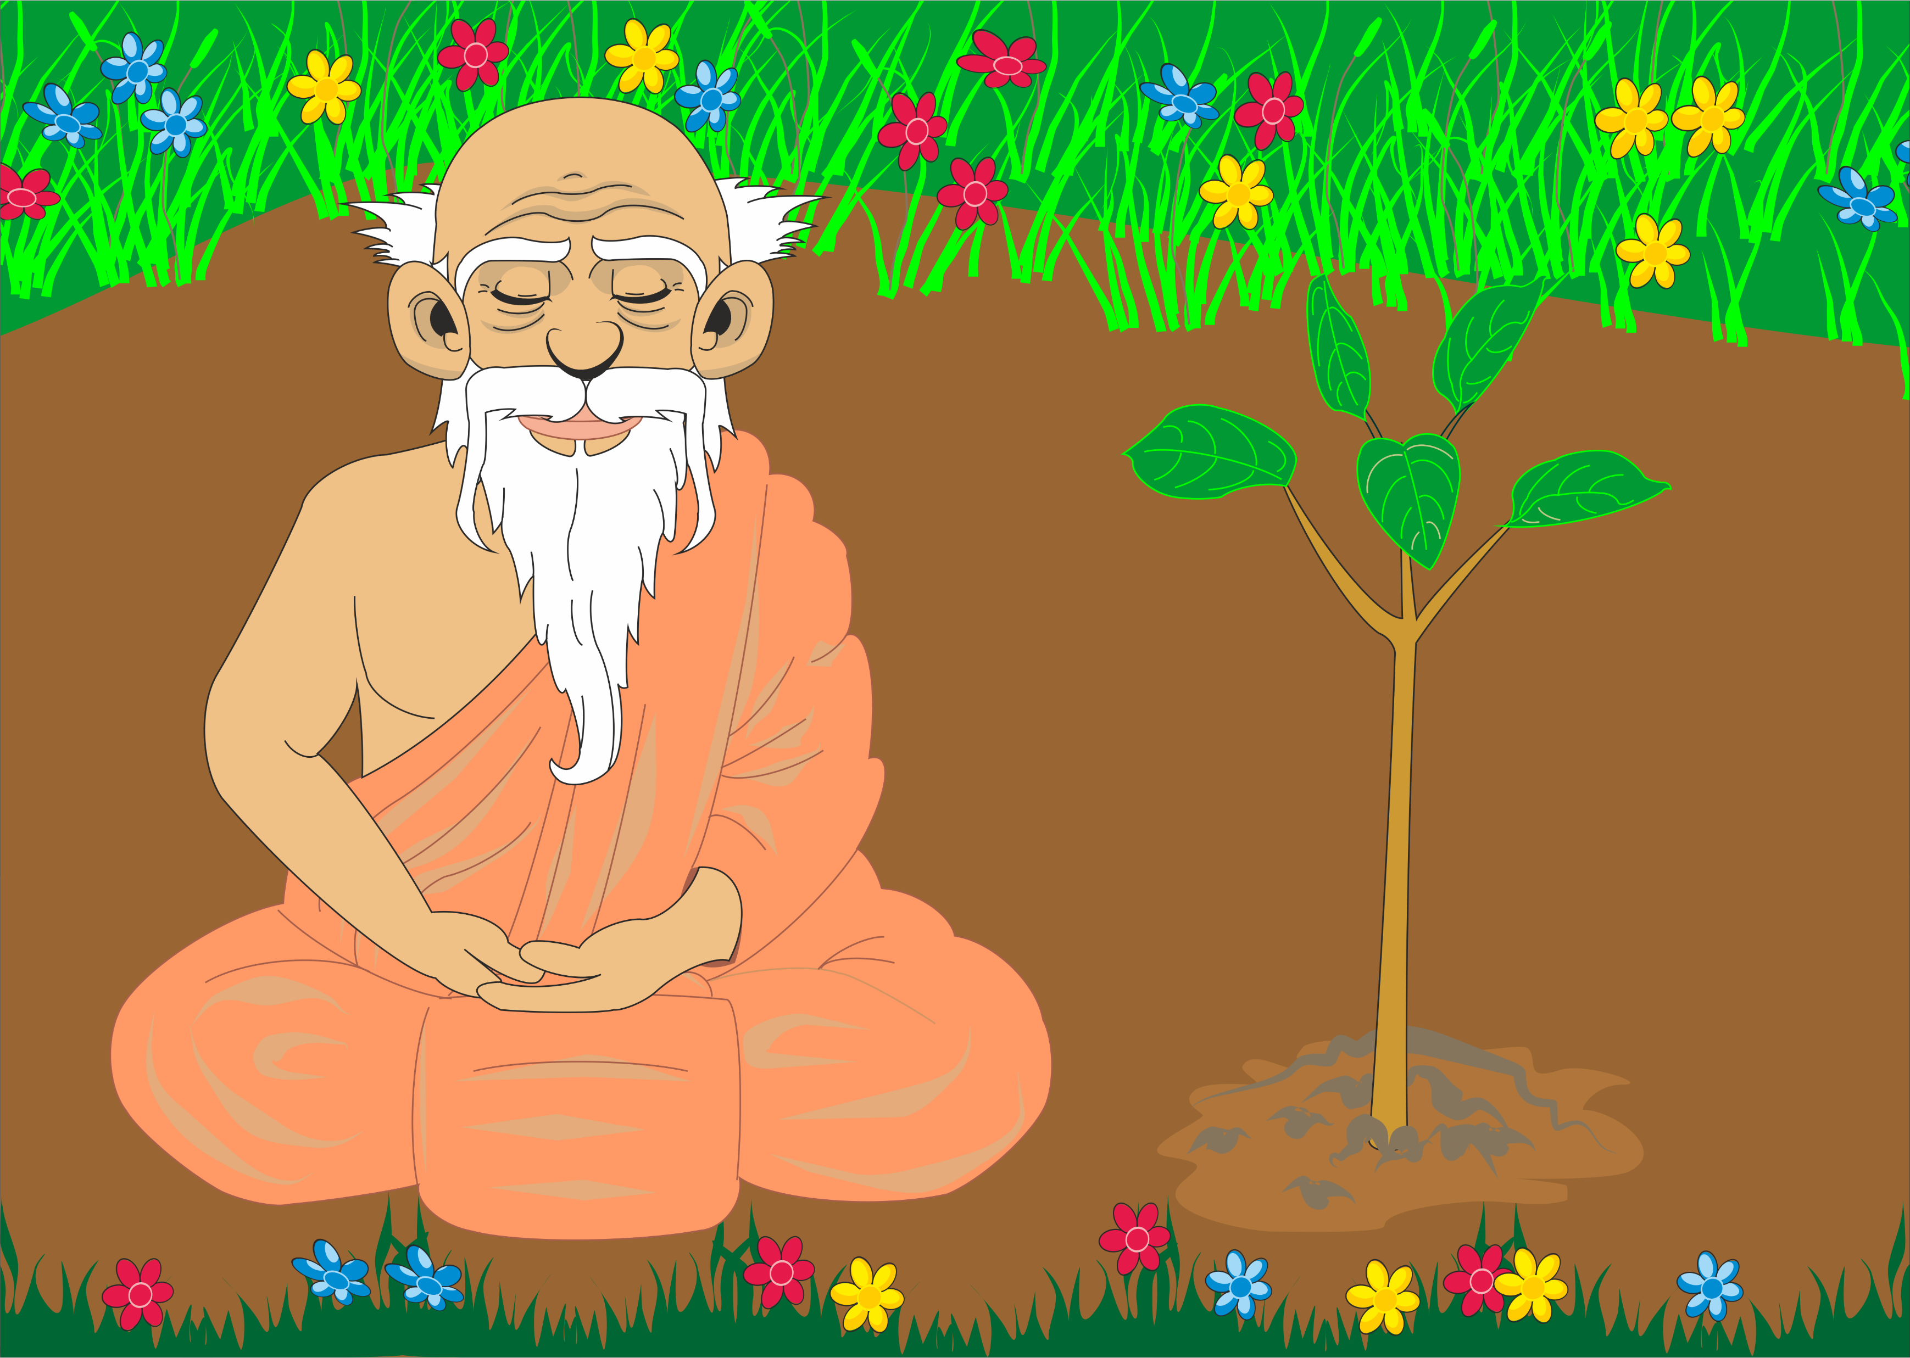

Slide 9
De koning, weer verbaasd over zijn wijze antwoord, gaf de oude man opnieuw een geldstuk en vroeg: ‘Beste man, u ziet er erg oud uit. Mag ik u vragen hoe oud u eigenlijk bent?’ De oude man die amper nog kon staan zei fier: ‘Ik ben pas vijfentwintig jaar geworden, beste koning.’ De koning, verrast door dit antwoord, werd een beetje boos en antwoordde: ‘Neemt u mij in de maling? U kunt geen vijfentwintig jaar zijn, u moet veel en veel ouder zijn.’

Slide 10
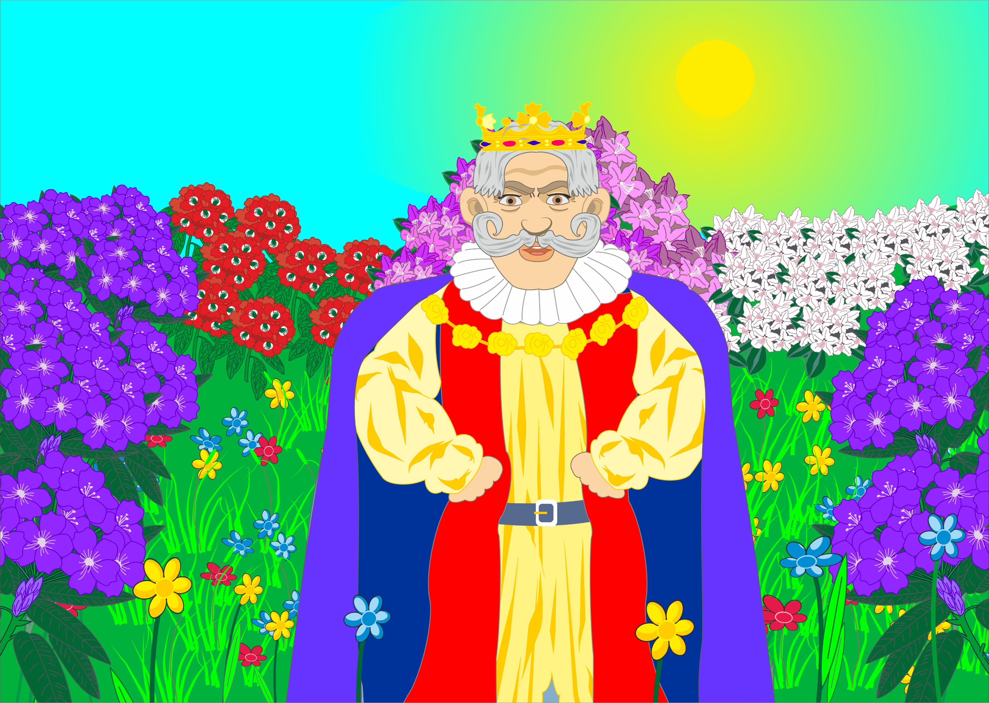

Slide 11
De oude man glimlachte en zei: ’Toch klopt het, want ik ben pas gaan leven toen u vijfentwintig jaar geleden koning werd en iedereen een stukje land gaf om erop te verbouwen. Toen pas begon mijn leven. Wat u toen zaaide werpt nu zijn vruchten af.’ En hij gaf de koning een appel. De koning, blij om dit prachtige antwoord, lachte en gaf de man nog een geldstuk. ‘Ik ga nu snel terug naar mijn paleis, want als ik langer bij u blijf, wijze man, dan ben ik straks een arme koning.’

Slide 12
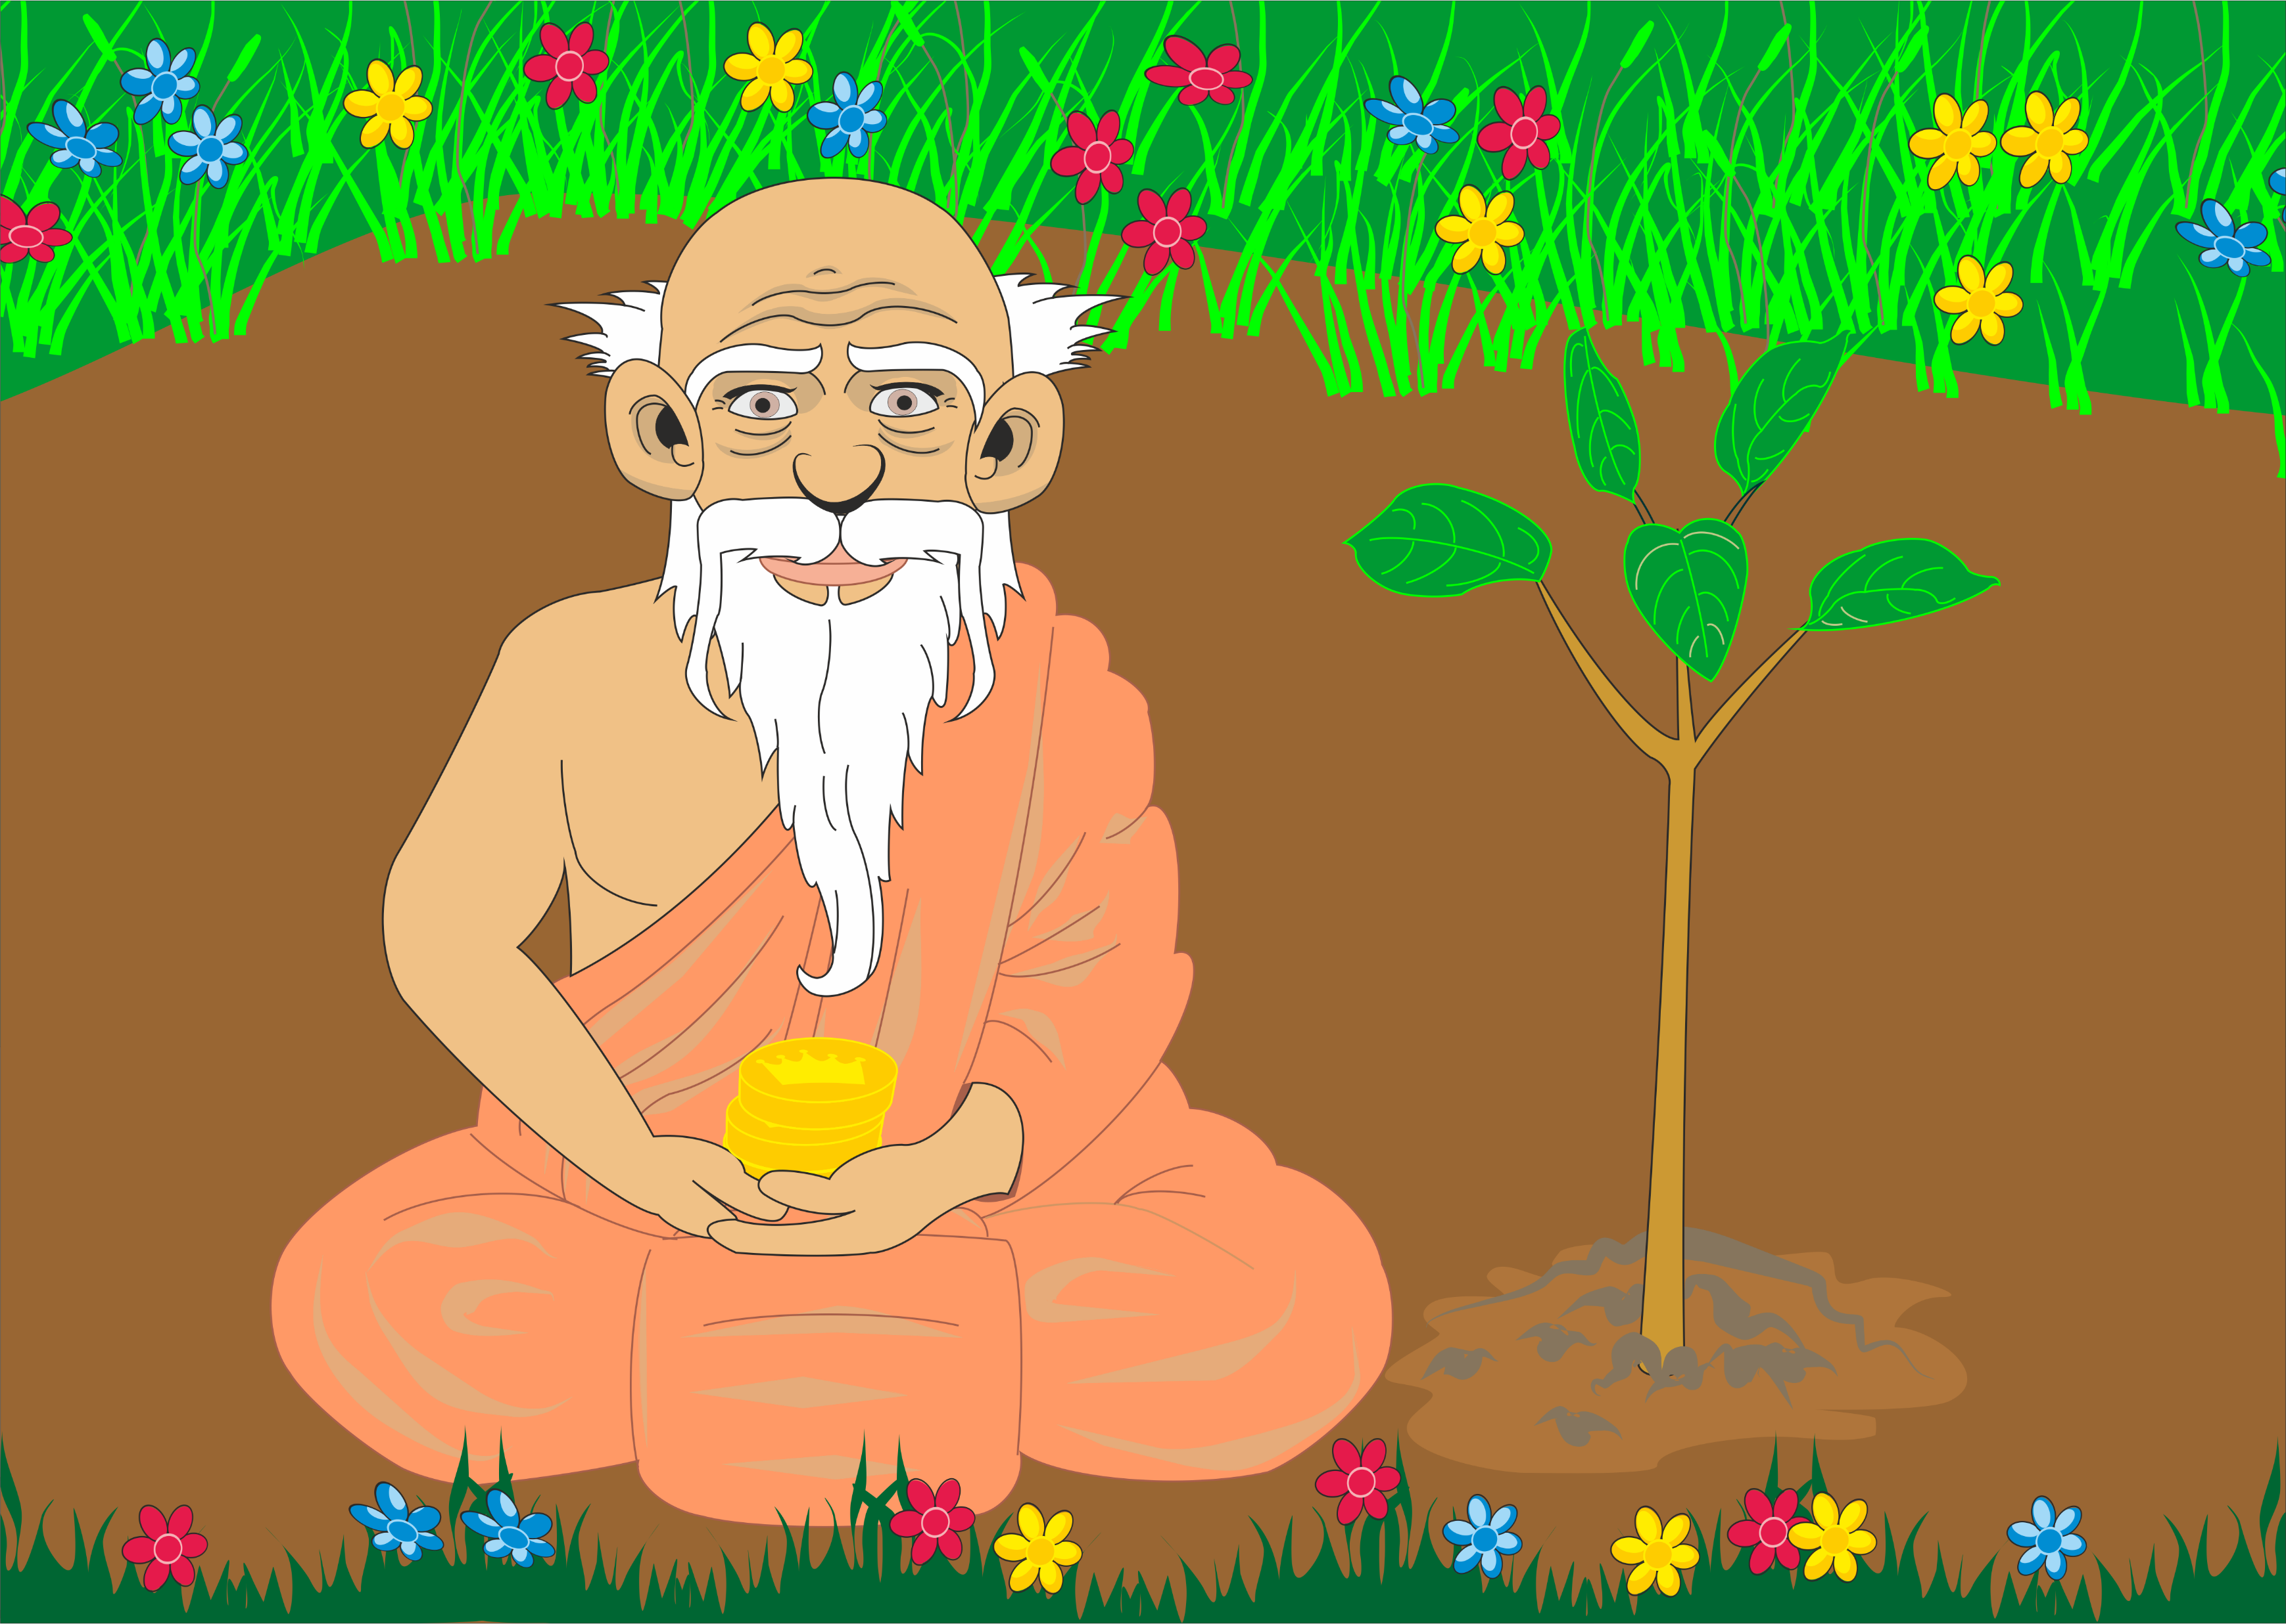

Slide 13
De oude man ging verder met planten. Alleen plantte hij nu een jong rododendronplantje aan het einde van het pad. Belangeloos? De koning had altijd al veel respect gehad voor mensen die zich belangeloos en zonder geldelijke voordelen inzetten voor de natuur en mensen in zijn rijk. De koning wandelde nog regelmatig over het mooie pad. De oude man heeft hij nooit meer gezien, maar het verhaal over zijn ontmoeting met de wijze man vertelt hij aan iedereen die het maar wil horen.

Slide 14
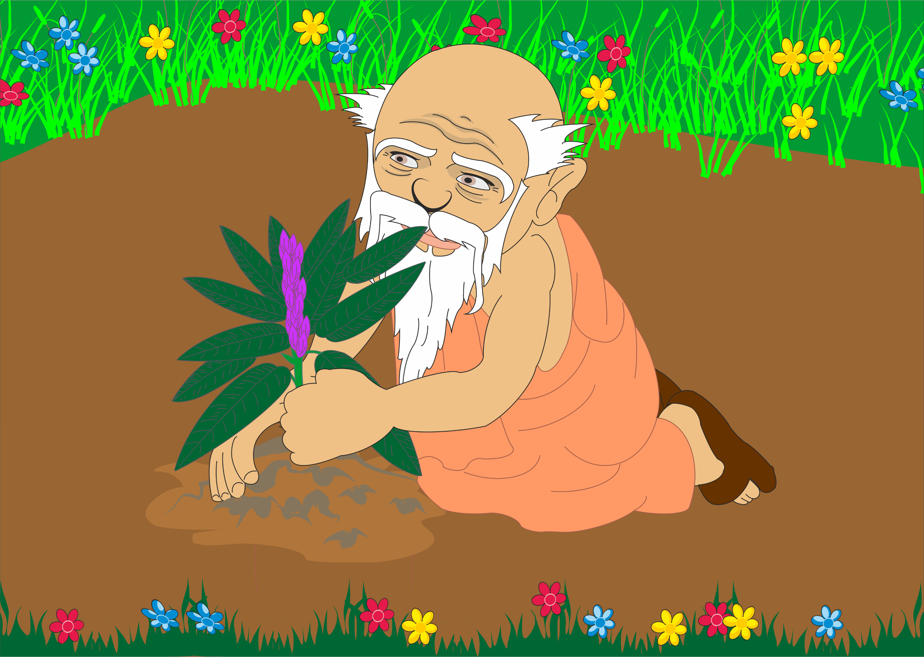

Slide 15
Ook plaatste de koning een bord aan het begin van het pad met het opschrift: ‘Belangeloos pad, voor alle hulpverleners, vrijwilligers, mantelzorgers en iedereen die zich belangeloos inzet voor anderen.’ Einde van een belangeloos pad of belangeloos werken aan een pad zonder einde.
* Ter overdenking Elke school, bedrijf of instelling is vaak afhankelijk van vrijwilligers die belangeloos werken aan een betere toekomst voor hun kinderen of gemeenschap. Vertel hun dit verhaal of laat juist een kind dit voorlezen als dank en waardering voor hun goede werk, want zonder hen...

Slide 16


Slide 17

Dankzij jullie inzet van het afgelopen jaar kunnen we daar in de toekomst de vruchten van plukken. Iedereen bedankt voor de belangeloze inzet: ouders, vrijwilligers, leerlingen en docenten!

Slide 18

Bedankkaart A3
www.dms-educatief.eu

Slide 19

Bedankkaart A3
www.dms-educatief.eu

Slide 20

Bedankkaart A3
www.dms-educatief.eu

Slide 21
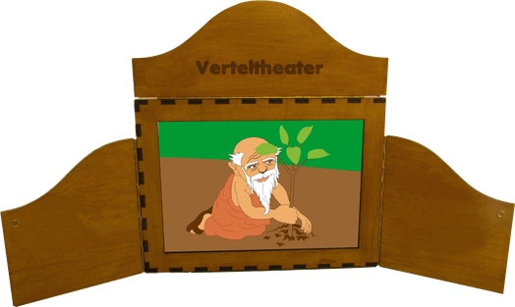
Dit verhaal is ook als kamishibai vertelverhaal verkrijgbaar. Zie belangeloos pad

Slide 22
Gratis aangeboden door www.dms-educatief.eu

